Slide 1
Thông tin cá nhân
Nguyễn Ngọc Phúc
23/06/2007
Sở thích : Đá bóng, đánh cầu, đánh bóng chuyền

Slide 2
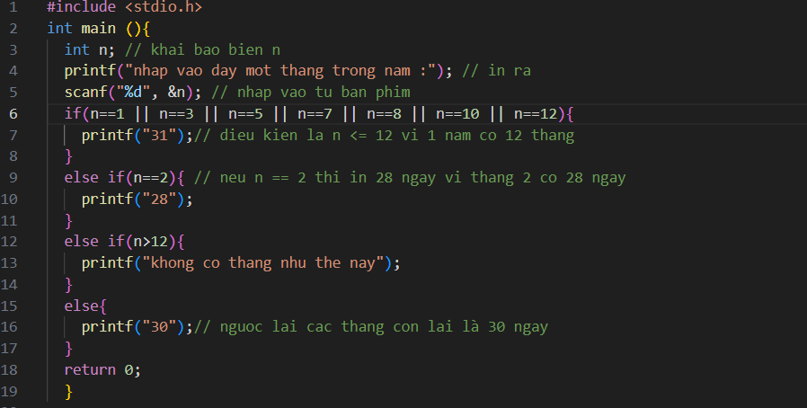
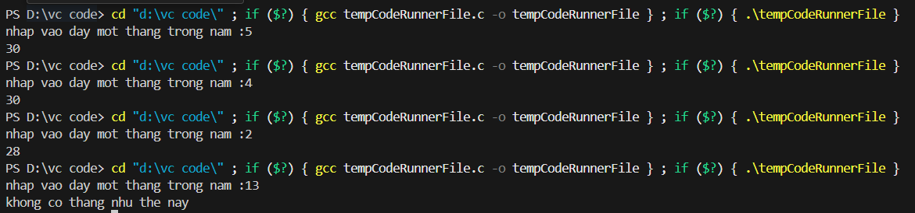
Code demo
Chương trình :
Kết quả:

Slide 3
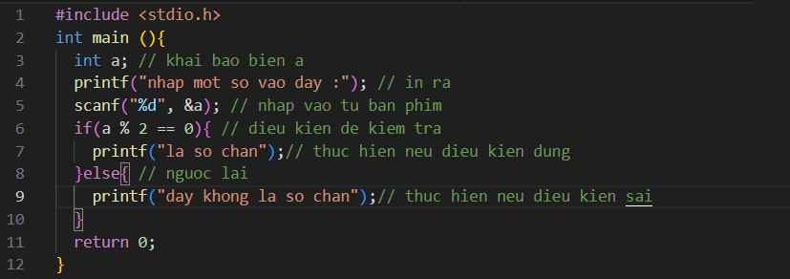
Bài kiểm tra số chẵn
Chương trình:
Kết quả:

